Slide 1
EnglishHelper APP
制作人： 季豪杰
指导老师： 李启雷老师
2018/12/17

Slide 2
目录
PART1
APP概述
PART2
APP界面
PART3
APP功能
PART4
致谢
2018/12/17
Notes:
目录

Slide 3
PART 1
APP概述
PART 1

Slide 4
APP概述
目的
人工智能
为了让学习英语变成一件快乐的事，一边游戏一边学习，看图识别生活中的常见物体，开心学习。App中具有丰富的真实的图片，让用户印象深刻，记忆更持久。app中具有提示功能，当一些单词不懂时，可以选择提示。单词品类比较多，可以学习生活中的常用英语单词
EnglishHelper APP
因为本人用的是iphone8，所以都是在适配iphone8的情况下进行开发。

Slide 5
PART 2
APP界面
PART 2

Slide 6
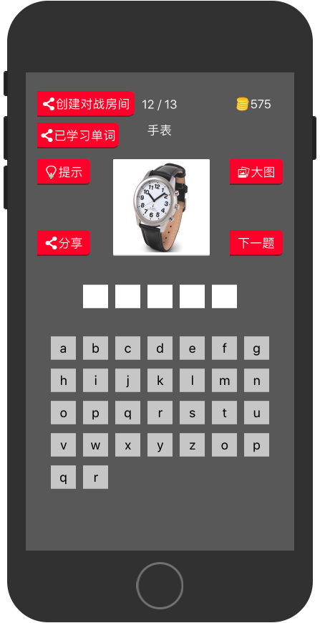
APP界面
界面

Slide 7
PART 3
功能介绍
PART 2

Slide 8
功能介绍
主要功能
主要功能
该app内置一些英语单词及对应的图片，用户使用app时，观看app中显示的图片，然后按下面显示的字母按钮，按顺序拼出答案。
假如不小心错点了字母按钮，或者答案错误，可以点击答案的按钮，会自动清空所选答案的内容。

Slide 9
功能介绍
金币
金币
假如答对了题目，将获得100金币，金币可以用来使用提示按钮。

Slide 10
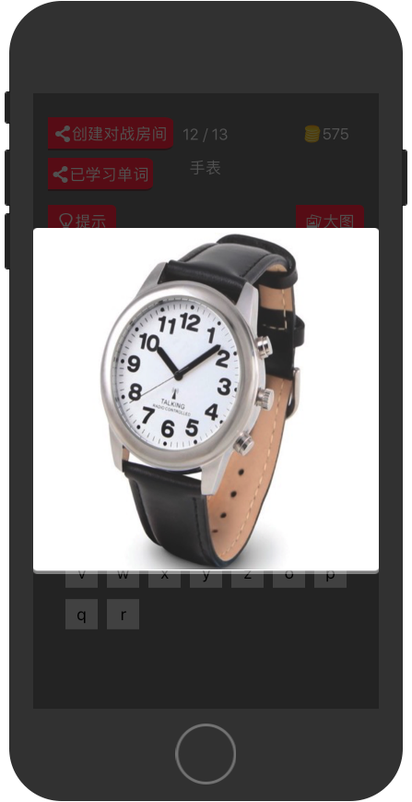
功能介绍
大图
大图
假如遇到图片太小看不清，可以点击大图按钮或者图片，该app会在1秒内放大图片。再点击任意一处，图片将会在1秒内变回原样。

Slide 11
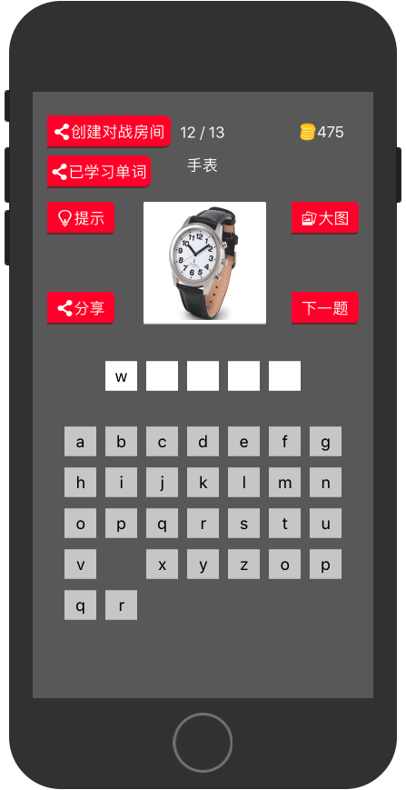
功能介绍
提示
提示
每次使用将会扣除100金币，点击提示后，会清空答案按钮，同时给出正确单词的第一个字母。

Slide 12
功能介绍
下一题
下一题
单击下一题，会显示另外一个单词的图片，并进行单词拼写。
同时会自动生成匹配的按钮数量及选项 。

Slide 13
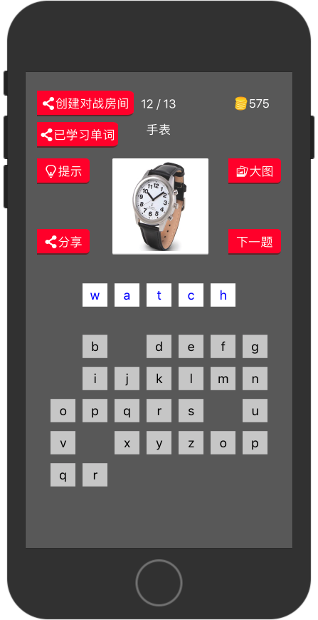
功能介绍
单词拼写正确的提示
单词拼写正确的提示
假如拼写成功，单词会显示蓝色，同时加100金币，并进入下一题。

Slide 14
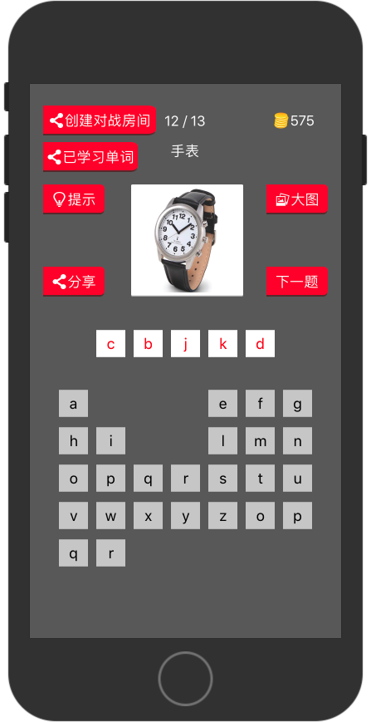
功能介绍
单词拼写错误的提示
单词拼写错误的提示
假如拼写失败，单词会显示红色，如下图所示 。

Slide 15
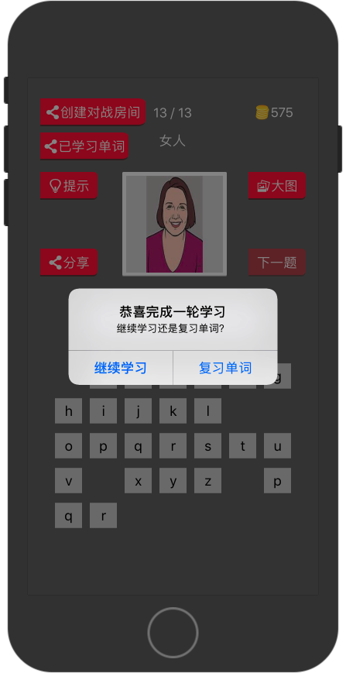
功能介绍
一轮答完
一轮答完
一轮答完后，可以继续选择下一轮，或者查看已学习的单词。

Slide 16
功能介绍
已学习单词
已学习单词
该功能将显示已经学习过的单词列表

Slide 17
功能介绍
创建对战房间
创建对战房间
该功能有点复杂，还在制作当中

Slide 18
PART 4
致谢
PART 4

Slide 19
致谢
致谢
在秋学期的期间，我要感谢任课老师李启雷老师悉心的教导使我得以有幸进入了iphone开发这一我并未接触过的领域并使我产生了探索这一领域的兴趣。

Slide 20
敬请批评指正
季豪杰
2018/12/17

